Slide 1


刹车盘定位视觉方案（3D）
►
VISION PLAN

Slide 2
目录：
一．项目描述
二．项目验证
三．配置清单
四．逻辑流程
五. 评估结果&注意事项
六．售后服务说明

Slide 3

一．
项目描述
●产品名称：刹车盘
●产品材质：金属
●产品颜色：灰色
●产品表面状态：无镜面效果
●来料方式：托盘
●产品尺寸(mm × mm × mm)：200*200*200
●检测时产品运动速度(m/s)：0
●搜索范围(mm × mm × mm)：500.0 * 500.0 * 500.0
●工作节拍(pcs/min)：10
●工作距离(mm)：1150
方案布局图

Slide 4

二．
项目验证
参数名称 | 参数值
3D结构光相机型号 | DPS1000B
3D结构光相机类型 | 3D结构光相机
中场视野 | 890×555
相机精度 | 0.1mm@1m
采集时间 | 1
Z(工作距离) = 1150mm, X视野大小 = 555mm, Y视野大小 = 890mm, Z向视野大小 = 700mm
视野图

Slide 5

二．
项目验证
检测流程示意
检测流程

Slide 6

三．
配置清单
系统构成

Slide 7
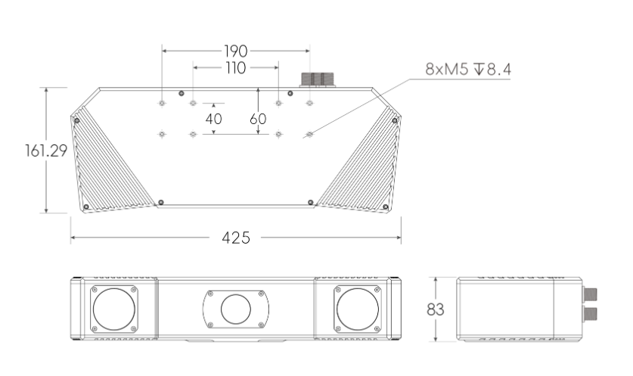
三．
配置清单
尺寸图
相机尺寸图

Slide 8
三．
配置清单
序号 | 名称 | 型号 | 单位 | 数量 | 厂家
1 | 3D结构光相机 | DPS1000B | 台 | 1 | dahua
2 | 工控机 | - | 台 | 1 | -
3 | 显示器 | - | 台 | 1 | -
4 | 软件 | Mech-Vision-VIZ | 套 | 1 | MechMind

Slide 9
四．
逻辑流程
逻辑流程
├── 图像采集
│ └── 使用"从相机获取图像"步骤采集Mech-Eye相机数据，设置相机类型为Mech-Eye工业级3D相机，选择已标定的参数组，配置ROI范围为500×500×500mm搜索区域，开启矫正至深度图坐标系功能
├── 预处理
│ ├── 通过"点云预处理"步骤组合执行：
│ │ └── 设置降采样间隔3mm，法向与竖直方向夹角过滤范围0°-70°
│ │ └── 聚类半径设为5mm，类最小点数100，最大点数3000000
│ │ └── 边缘提取效果设为标准，噪声抑制级别设为中等
│ └── 使用"计算点云法向并滤波"步骤增加法向信息，设置法向估计半径10mm
├── 刹车盘定位与抓取
│ ├── 使用"3D工件识别"工具执行：
│ │ └── 点云预处理阶段设置3D ROI为托盘区域
│ │ └── 在工件库中导入刹车盘STL文件生成点云模板，选择"生成完整表面的点云"方式
│ │ └── 配置抓取点阵列：基于工件中心点生成4个对称抓取点，角度范围±30°
│ │ └── 启用"过滤可能匹配错误的结果"策略，设置模板旋转角度上限135°
│ │ └── 3D匹配参数设置：运行模式选标准，置信度阈值0.3，结果验证等级设为标准
│ │ └── 启用"去除重叠物体位姿"功能，重叠比例阈值设为30%
│ └── 使用"调整位姿V2"步骤优化抓取位姿，设置Z轴向上偏置5mm防碰撞
├── 结果处理
│ ├── 通过"输出"步骤发送抓取点位姿到机器人
│ │ └── 端口类型选择"预定义（机器人路径）"
│ │ └── 启用"自动校正视觉系统漂移"功能
│ └── 使用"位姿变换"步骤将相机坐标系转换为机器人坐标系
└── 通信处理
└── 配置"TCP通信"步骤，设置机器人服务名为FANUC，IP地址192.168.1.100，端口号60054

Slide 10
五．
评估结果&注意事项
05 评估结果 & 注意事项
现场环境
相机安装
物料一致性
风险点：金属粉尘或油污可能附着在相机镜头表面，影响结构光投射精度
解决方案：在相机防护罩内加装防尘滤网，并制定每日清洁维护计划
风险点：1150mm长焦距安装易受机械振动干扰导致标定偏移
解决方案：采用3D相机专用减震支架，并启用软件端"自动校正视觉系统漂移"功能
风险点：不同批次刹车盘可能存在±2mm尺寸公差导致匹配失败
解决方案：在3D工件识别模块中设置±3mm的尺寸容差阈值

Slide 11
六．售后服务说明
该设备上线后使用初期，我们会派专人进行全程跟踪：
处理解决可能发生的设备异常；
对现场人员进行培训指导。
设备交付后：售后服务一年。
若客户提出设备升级需求，我们会及时为您提供升级新方案。
联系我们：
邮箱：image@ytzrtx.com
电话：0535-2162897
地址：烟台致瑞图像技术有限公司

Slide 12
THANKS

